Slide 1
Управление на Софтуерни Проекти
доц. д-р Светослав Енков
Лекция 2. Основни процеси и дейности в проектите
Основни групи процеси в проектите: начало, план, изпълнение, мониторинг и контрол, край.
Основни дейности в софтуерния процес: определяне на изискванията, моделиране, реализация, верификация и валидация, документиране, внедряване, поддръжка.
Дисциплина за специалност Софтуерно Инженерство (редовно обучение) на ФМИ ПУ

Slide 2



За връзка с лектора
доц. д-р Светослав Енков
катедра Компютърна Информатика, ФМИ, ПУ, каб. 437
http://www.enkov.com/spm
За кореспонденция, използвайте:
 svetoslav.enkov@gmail.com enkov@uni-plovdiv.bg
Svetoslav Enkov 0887 429 709 shark67
консултации в кабинета само след уговорка (предпочитан начин – online консултиране)

Slide 3
Основни групи процеси в проектите
Проектите се реализират чрез процеси.
Те се изпълняват от участниците в проекта и попадат в две категории:
Процеси за управление на проекта - за планиране, организиране, координиране и ръководене на работата по проекта. Те са универсални и стандартизирани в системата за управление на проекти на изпълнителя.
Процеси, ориентирани към продукта - за специфициране и създаване на продукта на проекта. Те се дефинират чрез жизнения цикъл на проекта и възприетата методология за разработване и внедряване на софтуерни системи и продукти.

Slide 4
1. Иницииране (начало)
Иницииране (начало) - процеси за оторизиране на проекта или на фаза от него.
При започване на проекта се разработва предварително изложение на неговия обхват.
Издава се харта на проекта, като отделен документ или приложение към договора, с която официално се дават старт на проекта и нужните правомощия на ръководителите на проекта от страна на изпълнителя и от страна на клиента да започнат неговото изпълнение. В нея се прави и обща оценка на всички предпоставки и критични фактори за успех на проекта.

Slide 5
2. Планиране
Планиране – група процеси за определяне на всички дейности и ресурси за изпълнение на проекта. Те имат най-голямо значение за успешното управление на проекта и включват:
Планиране и дефиниране на обхвата на проекта;
Дефиниране на дейностите, които трябва да бъдат извършени, последователност във времето и на логическите зависимости между тях, оценка на времето за тяхното изпълнение и разработване на график на проекта;
Планиране на ресурсите;
Планиране управлението на риска на проекта;
Планиране на качеството;
Планиране на комуникациите;
Планиране на организацията и на хората;
Планиране на доставките;
Разработване на план за управление на проекта.

Slide 6
3. Изпълнение
Изпълнение - процеси за изпълнение на планираните дейности за постигане на очакваните резултати:
Координиране на усилията на хората и използването на ресурсите;
Подобряване на взаимодействието между членовете на проектния екип чрез развиване на индивидуалните и груповите умения и компетенции на хората за реализация на проекта;
Разпространяване навреме на необходимата информация до всички участници в проекта;
Идентифициране на промени и осигуряване, че те са анализирани и координирани;
Осигуряване на качеството и полагане на усилия за непрекъснато подобряване на работата за удовлетворяване на изискванията на участниците в проекта.

Slide 7
4. Контролиране
Контролиране – група процеси за следене и измерване на изпълнението спрямо плана (изходната рамка).
Всички отклонения се измерват, за да се установи дали са значителни (излизащи извън допустимите граници, заложени в плана) и налагат промени, което изисква съгласуване и одобряване на актуализирани планове за обхвата, ресурсите или времето.
Контролирането на работата по проекта включва и вземането на превантивни мерки за предотвратяване на проблеми, преди те да са се проявили негативно върху целите на проекта, както и предприемане на коригиращи мерки за решаване на възникнали проблеми или противоречия между участниците в проекта.

Slide 8
5. Приключване
Приключване (край на проекта) – група процеси за одобряване и приемане на резултатите от проекта.
За приключване на всяка фаза и на проекта като цяло се изпълняват следните дейности:
Приключване на проекта - документиране на резултатите в края на всяка фаза и в края на проекта, за да се осигури формално приемане на продукта на проекта от възложителя, а също и за извличане и съхраняване на важната информация от проекта в архив и база знания за бъдещи проекти;
Приключване на договори - верифициране на продукта на проекта и уреждане на взаимоотношенията по сключените договори.

Slide 9
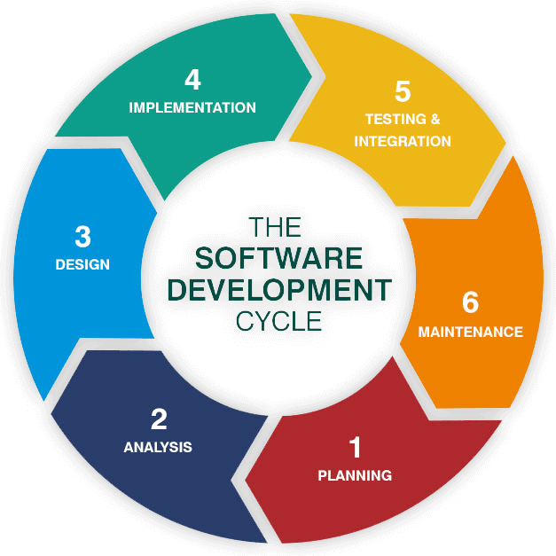
Основни дейности в софтуерния процес
Софтуерен процес - структурирано множество от дейности, нужни за разработката на софтуерна система.
Основните дейности в софтуерния процес са:
определяне на изискванията;
моделиране;
реализация;
верификация и валидация;
документиране;
внедряване;
поддръжка.
В различните класификации някои от изброените дейности се групират (водят се за една дейност), защото често се извършват заедно или едновременно; или се използват термини-синоними.
https://favpng.com/png_view/development-cycle-web-development-systems-development-life-cycle-software-development-process-computer-software-png/UWvfthgf

Slide 10
Определяне на изискванията (планиране)
Планирането е част от всеки проект.
В процеса на планиране се откриват и поставят конкретните задачи, свързани със самия проект.
Важна част от създаването на софтуерна програма е извличане на изискванията или техния анализ.
Клиентите най-често имат абстрактно виждане какво искат като краен резултат и нямат идея какво трябва да прави софтуерния продукт.
Опитните софтуерни инженери разпознават непълните, прекалено амбициозни или често противоречиви изисквания още във фазата на планиране.
Честото тестване и изпробване на продуктите в процеса на разработка намалява риска от внедряване на ненужни изисквания.

Slide 11
Моделиране (анализиране)
Моделирането е най-важният етап от всеки софтуерен процес, включващ и анализиране на всички налични изисквания на клиента.
Изборът на модел за софтуерния процес е избор на методология за разработката на софтуера и е свързан от една страна с анализ на принципите и методите, правилата и постулатите, а от друга – със систематичното изследване на методите, които са или могат да бъдат приложени за този процес.
Смяната на избрания модел за разработка на софтуер „в движение“ (след стартиране на същинското реализиране на процеса) е много „скъпо“ (поглъща много ресурси) и трябва да се избягва.
След като се избере някой от моделите за разработка, се преминава към следващите етапи: реализация, верификация и валидация, документиране, внедряване и поддръжка.

Slide 12
Моделиране (анализиране) (2)
Моделирането на софтуерния процес включва и дизайна на софтуерния продукт.
Когато изискванията се установят, дизайнът на софтуера може също да бъде установен в документ на софтуерен дизайн (на английски: Software_design_document).
Това включва предварителен изглед или дизайн на високо ниво на главните модули с обща картина (например блок-схема) на това как се съчетават частите.
Езикът, операционната система и хардуерните компоненти трябва да са ясни преди това. След като е създаден детайлен дизайн или дизайн на ниско ниво, може да се пристъпи към доказателство за концепцията или да се потвърдят изискванията с прототип.

Slide 13
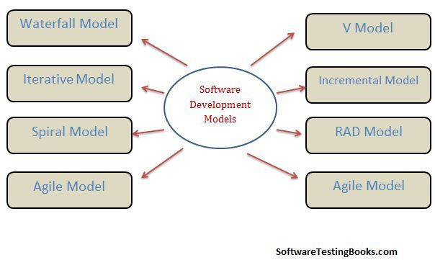
Модел на софтуерния процес
Моделът на софтуерния процес е абстрактно представяне на процеса на разработка на софтуер. Той представлява описание на процеса от определена гледна точка. Нарича се още и модел за разработка на софтуер. Основните модели за разработка на софтуер ще бъдат разгледани детайлно в следващите лекции.

Slide 14
Реализация, верификация и валидация
Реализацията като етап на софтуерния процес е самият процес на разработване на софтуера, това е процесът, в който софтуерните инженери пишат програмния код на проекта.
Писането на програмен код започва, когато дизайна приключи и важните решения относно софтуерната система са направени.
Целта на фазата на писането на код е да се преведе дизайна на системата, използвайки кода на някои от езиците за програмиране. Винаги се търси най-добрия начин за това представяне, защото се влияе директно на фазите за тестване и поддръжка. Добре написаният код намалява усилията при тестването и поддръжката.
За ефективното оползотворяване на времето, работата се разделя на модули/части, които се задават като под-задачи на отделните софтуерни разработчици, според техните умения.
Тази фаза отнема най-много време спрямо останалите.

Slide 15
Реализация, верификация и валидация (2)
Софтуерното тестване (верификация и валидация) е интегрална и важна фаза в процеса на софтуерна разработка. Тази част от процеса осигурява разпознаването на дефектите възможно най-рано.
В някои процеси, известни като тестово разработване, тестовете може да бъдат разработени преди писането на програмен код и да служат като показател за коректна имплементация, също така тестовете могат да бъдат написани и след разработката на функционалността на даденото приложение и добавени в последствие.
Тестването - това е изследване и проучване на софтуера, с цел получаване на информация за качеството на продукта и услугата, която се изпитва.
Процесите на софтуерното тестване са неразделна част от софтуерното инженерство и осигуряване на качеството на софтуера.

Slide 16
Документиране
Документирането на вътрешния дизайн на софтуера, с цел бъдеща поддръжка и подобрение, се прави по време на разработката. Това може да включва също и писането на API (Application Programming Interface), външно или вътрешно за екипа.
Софтуерният инженерен процес, избран от екипа на разработчиците, предрешава колко вътрешна документация е необходима. Плановите модели (като waterfall) обикновено съдържат повече документация от пъргавите модели.
Важен аспект на документирането на софтуерния процес е и документацията за потребителя, като важен елемент от правилното използване на разработения софтуер. Често се налага и разработването на курсове за обучение и преквалификация за нуждите на клиентите да се прави от екипа на разработчиците на софтуерния проект.

Slide 17
Внедряване и поддръжка
Внедряването започва веднага, след като кодът е подобаващо тестван, потвърден за пускане и продаден или е пласиран по друг начин. Това може да включва инсталиране, персонализиране, тестване и евентуално разширен период за оценяване.
Обучаването за работа със софтуера е важно, тъй като той е ефикасен, само ако се използва коректно.
Поддръжката и подобряването на софтуера се справят с новооткритите при експлоатацията грешки.
Също така, някои променени изисквания може да заемат съществено време и усилия, например пропуснатите изисквания може да доведат до промяна в дизайна или цялостна пренастройка на софтуера.

Slide 18
Литература (обща към всички лекции)
Project Management Institute, A Guide to the Project Management Body of Knowledge (PMBOK® Guide)–Sixth Edition, 2017.
Adolfo Villafiorita, Introduction to Software Project Management, Auerbach Publications, 2014.
Anna P. Murray, The Complete Software Project Manager, 1st Edition, Wiley, 2016.
Robert K. Wysocki, Effective Project Management: Traditional, Agile, Extreme, 7th Edition, Wiley, 2013.
Bob Hughes, Mike Cotterell, Software Project Management, 5th edition, McGraw-Hill Education, 2009.
Per Kroll, Philippe Kruchten, Grady Booch, The Rational Unified Process Made Easy, Addison-Wesley, 2003.
Walker Royce, Software Project Management: A Unified Framework, Addison-Wesley, 1998.
Ръководство за MS Project 2013 - https://www.tutorialspoint.com/ms_project/index.htm

